Slide 1

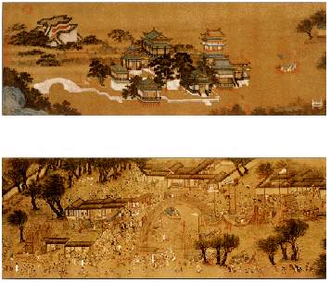
一幅名扬中外的画
图
1
2
3
4

Slide 2
1.“名扬中外”是什么意思？
2.这幅画的画名叫什么？
3.这幅图为什么会名扬中外呢？请朗读课文，然后说说这幅图好在什么地方？
名声大，世界闻名。
清明上河图

Slide 3

正确读出下列词语
biàn cún chēng tān fàn
汴 梁 保 存 撑 船 摊 贩
lì lǘ yōu zhuài
官 吏 毛 驴 悠 闲 拽 住
rǎo tài
惊 扰 形态各异
à

Slide 4
正确读出下列多音字
zuō (作坊） liū（溜达）
作 溜
zuò（作业） liù （一溜烟）
chéng （乘车）
乘 chèng （乘机）
shèng （一乘轿子）
à

Slide 5
资料卡
画名：
作者：
年代：
大小：
画面内容：
历史价值：
《清明上河图》
张择端
张择端
北宋时期
长528厘米，高24.8厘米
人物众多、街市热闹和画面传神
《清明上河图》使我们看到了八百年前的古都
风貌，看到了当时普通百姓的生活情景。

Slide 6

1.北宋时候，有位画家叫张择端。他画了一幅名扬中外的画——《清明上河图》。这幅画长528厘米，高24.8厘米，画的是北宋都城汴梁热闹的场面。这幅画已经有八百多年的历史了，现在还完整地保存在北京故宫博物院里。

Slide 7
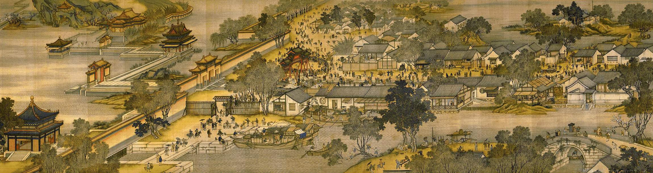

Slide 8
名扬中外的原因
2.张择端画这幅画的时候，下了很大功夫。光是画上的人物，就有五百多个：有从乡下来的农民，有撑船的船工，有做各种买卖的生意人，有留着长胡子的道士，有走江湖的医生，有摆小摊的摊贩，有官吏和读书人……三百六十行，哪一行的人都画在上面了。
句式：有……有……有……有……

Slide 9
说说《清明上河图》中都有哪些行业的人物？
农民、船工、生意人、
道士、医生、摊贩、
官吏、读书人

Slide 10
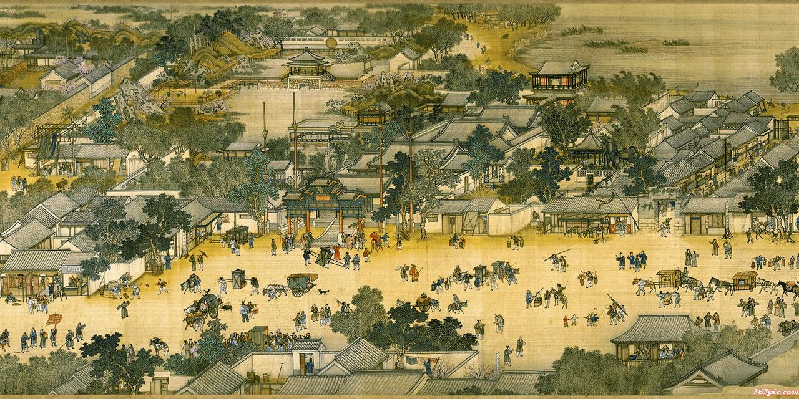

Slide 11
句式：有……有……有……有……
中心句
3.画上的街市可热闹了。街上有挂着各种招牌的店铺、作坊、酒楼、茶馆……走在街上的，是来来往往、形态各异的人：有的骑着马，有的挑着担，有的赶着毛驴，有的推着独轮车，有的悠闲地在街上溜达。画面上的这些人，有的不到一寸，有的甚至只有黄豆那么大。别看画上的人小，每个人在干什么，都能看得清清楚楚。
画中人特点：小却清楚
画家技艺高超

Slide 12
画上街市的热闹表现在什么地方？
店铺、作坊、酒楼、茶馆
来来往往，形态各异的人
有…有…有…有…有…

Slide 13
4.最有意思的是桥北头的情景：一个人骑着马，正往桥下走。 因为人太多，眼看就要碰上对面来的一乘轿子。就在这个紧急时刻，那个骑马人一下子拽住了马笼头，这才没碰上那乘轿子。不过，这么一来，倒把马右边的两头小毛驴吓得又踢又跳。 站在桥栏杆边欣赏风景的人，被小毛驴惊扰了，连忙回过头来赶小毛驴……你看，张择端画的画，是多么传神啊！

Slide 14
北桥头发生了一件什么事？
骑马的差点碰上轿子，吓坏了小毛炉和周围的人

Slide 15
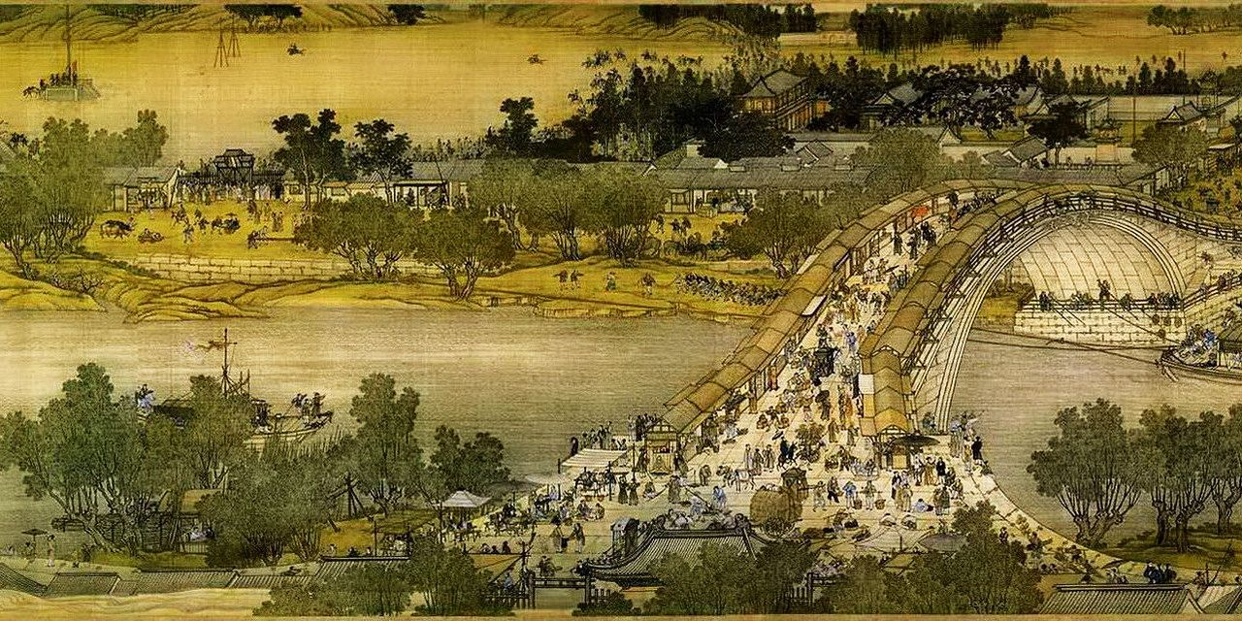

Slide 16
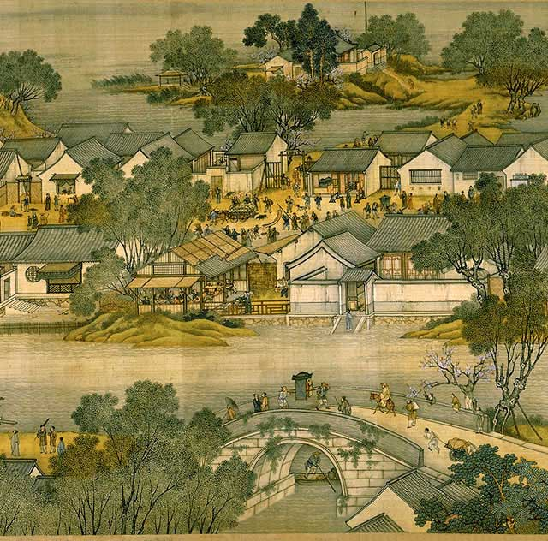

Slide 17
这幅画到底有什么特别之处？
这幅画长、场面大、人物多、图中还有小故事

Slide 18
5.《清明上河图》使我们看到了八百多年以前的古都风貌，看到了当时普通百姓的生活情景。
指北宋都城汴梁
作用：总结全文

Slide 19
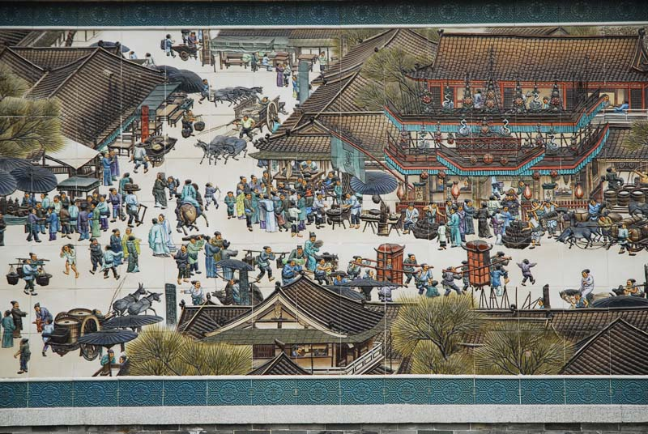

Slide 20
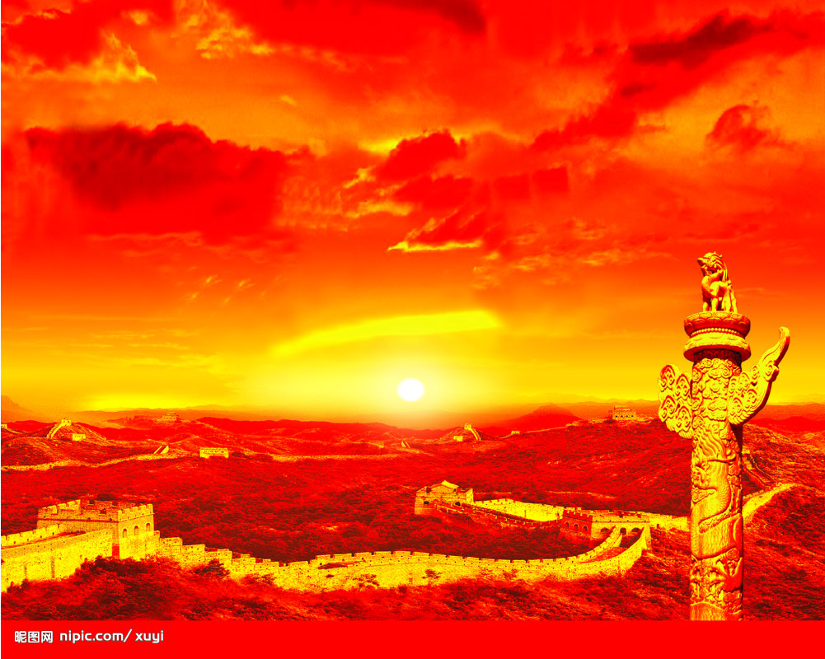

历 经 风 雨 八 百 年，
繁 华 古 都 在 眼 前。
千 姿 百 态 众 生 相，
尽 在 绵 绵 画 中 间。
扬 名 海 外 震 国 威，
惊 世 绝 技 人 人 赞。
绝!
中 华 文 化 真 叫 绝!

Slide 21
我会读：
张择端 zé 厘米 lí
汴 梁 biàn 保存 cún
撑 船 chēng 摊贩 tān fàn
官 吏 lì 作坊 zuō
形 态 tài 毛驴 lǘ
悠 闲 yōu 溜达 liū dā
拽 住 zhuài 惊扰 rǎo
一乘轿子 shèng

Slide 22
20* 一幅名扬中外的画
人物
多 形态各异
古都风貌
生活情景
街市
热闹 清楚
画
传神

Slide 23
再见

